Slide 1

CUAI 핸즈온 스터디 3팀
2022.03.15
발표자 : 김태윤

Slide 2
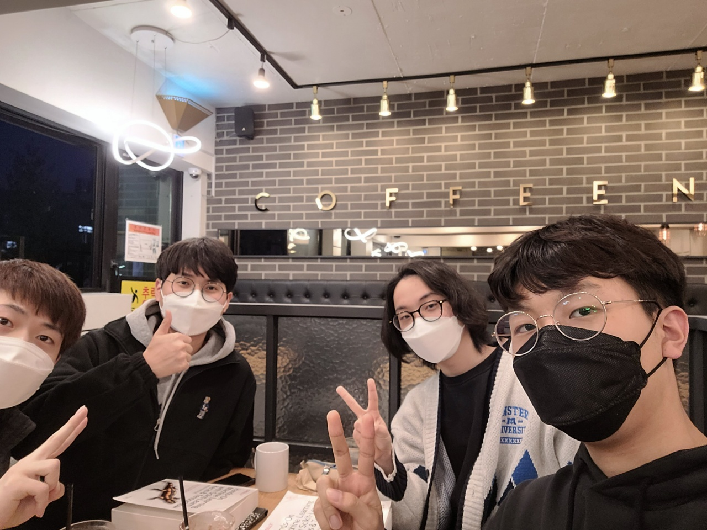
스터디원 소개 및 만남 인증
이곳에 만나서 찍은 사진을 넣어주세요.
(비대면일 경우엔 화면 캡쳐 이용)
얼굴이 나오게 찍어주셔야 합니다:D
스터디원 1 : 김진우
스터디원 2 : 김태윤
스터디원 3 : 오창준
스터디원 4 : 유상준

Slide 3
스터디 활동 계획
내용 및 진행 방식
핸즈온 머신러닝 학습 및 복습
코드 실습 및 연습 문제 풀이
머신러닝 개념 정리 및 Basic track 과제 풀이
스터디는 대면과 ZOOM을 통해 진행
교재 및 참고자료
주교재 : 핸즈온 머신러닝 2판
부교재 : Github, Youtube 등 (코드 실습)

Slide 4
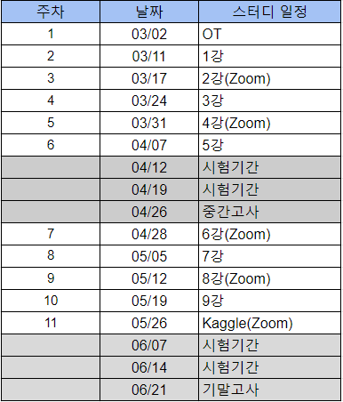
스터디 활동 계획
스터디 일정
스터디는 매주 진행
대면과 비대면을 혼합해서 진행
코드 실습은 모두 스터디 repo에 업로드 예정

